Slide 1


SCUOLA DELL’INFANZIA E NIDO INTEGRATO P.ANNIBALE M. DI FRANCIA
RIUNIONE
INIZIO ANNO
NIDO INTEGRATO
A.S. 2024/25
27/09/2024

Slide 2
LA SCUOLA DELL’INFANZIA E
NIDO INTEGRATO P. ANNIBALE
È una struttura parrocchiale ed è riconosciuta:
- DALLA REGIONE VENETO
per il servizio nido
Autorizzazione Prot. 44831 del 29/01/2020 – Comune di Padova
Accreditamento Del 14/12/2022
- DAL MINISTERO DELL’ISTRUZIONE
per scuola dell’infanzia paritaria cattolica

Slide 3



Chi siamo
BAMBINI DAI 3 AI 6 ANNI
3 SEZIONI CON MAX10 BAMBINI CIASCUNA
53 bambini

Slide 4

Sistema Integrato 0-6
Linee guida pedagogiche (D.M. 334 del 22/11/21)
I diritti dell’infanzia
Un ecosistema formativo
Centralità dei bambini
Curricolo e progettualità
Coordinate di professionalità
Garanzie di governance

Slide 5

Sistema Integrato 0-6:
La nostra proposta formativa
Obiettivo:
Fornire un servizio educativo di qualità
Perché:
Rispondere ai diritti dei bambini/e 0-6
Finalità:
Sensibilizzare alla cultura dell’educazione
Come:
Figure professionali qualificate

Slide 6

Obiettivo generale
Garantire lo sviluppo (potenzialità) di tutti (pari opportunità) sotto i seguenti aspetti:
Relazione
Autonomia
Creatività
Apprendimento

Slide 7

I DOCUMENTI SCOLASTICI

Slide 8

I DOCUMENTI
Progetto Educativo
Carta dei Servizi (per il nido)
Piano dell’offerta Educativa (per il nido) - Piano Triennale dell’Offerta Formativa 22/25 P.T.O.F. (per scuola infanzia)
Patto di corresponsabilità educativa scuola/famiglia
Regolamento Interno
Regolamento Pediatrico
Ristorazione scolastica
Piano di emergenza
Regolamento economico
Piano di Inclusione

Slide 9
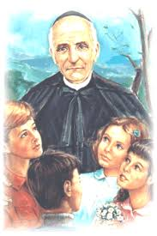
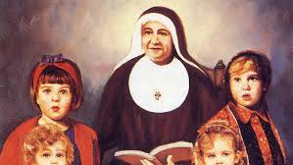
PROGETTO EDUCATIVO:
PADRE ANNIBALE MARIA DI FRANCIA e maria nazarena majone
«Io l’amo i miei bambini;
ei per me sono il più caro ideal della mia vita,
li strappai dall’oblio, dall’abbandono,
spinto nel cor da una speranza ardita…»
IL SEGRETO DELL’EDUCAZIONE E’ L’AMORE PER I POVERI E PER I BAMBINI
LA PEDAGOGIA IN SITUAZIONE FINALIZZATA ALLA REALIZZAZIONE DI OGNI PERSONA

Slide 10

1. CARTA DEI SERVIZI
La Carta dei Servizi del Nido Integrato definisce e rende noto alle famiglie, ai bambini e alla comunità cosa devono attendersi rivolgendosi ad una scuola parrocchiale, in termini di proposta educativa, di percorso scolastico, di regole di funzionamento, di livelli educativo-formativi, di condizioni ambientali.

Slide 11
2. PIANO DELL’ OFFERTA
EDUCATIVA (per il nido)
3. P.T.O.F. 2022-2025
(per scuola infanzia)
Contengono una sintesi pedagogica delle scelte culturali, organizzative, operative che caratterizzano l'offerta educativa e formativa della Scuola dell’Infanzia e Nido Integrato con il compito di trasferire tali scelte nella programmazione curricolare della scuola infanzia e del nido.

Slide 12

Indicazioni Nazionali 2012 e Nuovi Scenari
IDENTITA’
la centralità di ogni bambino nel processo di crescita favorita dal contesto educativo della comunità educante.
AUTONOMIA
attenzione e intenzione a sviluppare autonomia negli
spazi e nei tempi della giornata educativa
campi di esperienza

Slide 13
Indicazioni Nazionali 2012 e Nuovi Scenari
COMPETENZE
contesti culturali e pratici che amplificano l’esperienza dei bambini grazie al loro incontro con immagini/parole. Si distinguono in cognitive emotive e sociali.
CITTADINANZA
vivere le prime esperienze di cittadinanza scoprendo l’altro da sé, le regole condivise attraverso dialogo, ascolto, attenzione dell’altro, diversità di genere, primo riconoscimento dei diritti e doveri uguali per tutti. Acquisizione di un comportamento eticamente orientato al rispetto degli altri, dell’ambiente e della natura. Deve essere attiva e responsabile

Slide 14

4. PATTO DI CORRESPONSABILITÀ EDUCATIVA SCUOLA/FAMIGLIA
La scuola si pone in continuità e complementarietà educativa con la famiglia. L’interazione si concretizza in uno scambio reciproco di informazioni utili sulla crescita del bambino e nell’accordo sulle linee di intervento:
valorizzazione dei momenti di accoglienza e dell’uscita per un rapido confronto sugli aspetti legati alla routine quotidiana;
colloqui con le insegnanti negli orari di ricevimento;
incontri scuola – famiglia all’inizio e durante l’anno scolastico per un’informazione coordinata e unitaria del processo formativo;
interazione dinamica tra rappresentati, genitori e direzione
per una condivisione della progettazione educativa ed una
valutazione sull’erogazione del servizio formativo.

Slide 15
5. REGOLAMENTO INTERNO
Il regolamento di istituto è la carta legislativa scolastica che stabilisce le modalità organizzative e gestionali della scuola volte a garantire la realizzazione del Piano educativo e del P.T.O.F. secondo criteri di trasparenza e coerenza.
Finalità:
- stabilire delle regole per il funzionamento generale delle scuole.
- regolamentare i comportamenti individuali e collettivi.
- contribuire attraverso l’osservanza degli obblighi derivanti dalla convivenza civile al conseguimento delle finalità educative e formative proprie dell’istituzione scolastica.

Slide 16

6. REGOLAMENTO PEDIATRICO
Lo scopo del regolamento pediatrico per le scuole è quello di fornire indicazioni omogenee per la tutela del singolo e della collettività, obiettivo che può essere perseguito solo attraverso la collaborazione e la partecipazione del personale della scuola, del personale sanitario e dei genitori.
“Manuale per la prevenzione delle malattie infettive nelle comunità infantili e scolastiche”
Regione Veneto

Slide 17

7. RISTORAZIONE SCOLASTICA
Il servizio di ristorazione scolastica, per rispondere a criteri di qualità, salubrità e gradimento necessita di un documento ben delineato e caratterizzante il tipo di servizio che si intende erogare.
Linee di indirizzo nazionale per la ristorazione scolastica
(G.U. 134 dell’11/06/2010)

Slide 18

8. Piano di emergenza
La Scuola ha elaborato un piano di emergenza e di evacuazione per far fronte a possibili situazioni critiche che possono riguardare la struttura e gli utenti (famiglie, bambini, docenti, ausiliari).
Di seguito i principali compiti/doveri:
PERSONALE EDUCATIVO:
Segnalare ai bambini azioni da intraprendere in caso di emergenza
Guidare il gruppo classe nelle evacuazioni
Individuare apri-fila e chiudi-fila
GENITORI (se presenti a scuola)
Mantenere la calma
Non cercare di raggiungere il proprio figlio
Attenersi alle disposizioni del personale educativo
Dirigersi verso le vie di fuga secondo quanto indicato nelle planimetrie di emergenza

Slide 19

9. IMPEGNO ECONOMICO
Il regolamento economico stabilisce:
i costi per l’accesso al servizio,
le modalità di pagamento,
le scadenze dei versamenti,
Eventuali riduzioni per la frequenza di più figli o per comprovate difficoltà economiche
Il costo è annuale diviso per 11 mensilità da settembre a giugno indipendentemente dalle chiusure scolastiche.

Slide 20
COSTI A.S. 2024/2025
SCUOLA INFANZIA
Tassa di iscrizione non rimborsabile | € 160,00
Contributo attività trasversali (annuale) | € 100,00
Retta mensile | € 210,00
Servizio di pre – tempo (mensile) 7.30-8.00 | € 10,00
Servizio di post – tempo (mensile) 16.00-17.00 | € 20,00
Contrassegni, porta tovagliolo, copriletto, materiale didattico: per nuovi iscritti | € 50,00
NIDO INTEGRATO
Tassa di iscrizione non rimborsabile | € 160,00
Contributo attività trasversali (annuale) | € 100,00
Retta mensile mezza giornata (13.00) | € 350,00
Retta mensile giornata intera | € 430,00
Servizio di pre – tempo (mensile) 7.30-8.00 | € 10,00
Servizio di post – tempo (mensile) 16.00-17.00 | € 20,00
Contrassegni, porta tovagliolo, copriletto, materiale didattico: per nuovi iscritti | € 50,00

Slide 21
COSTI A.S. 2024/2025
È possibile pagare la retta tramite bonifico e consegnare a scuola la ricevuta di avvenuto pagamento entro il 10 di ogni mese
IBAN:
IT60T0103012104000061343740

Slide 22

A sostegno della famiglia
Bonus nido
  Solo per la frequenza all’asilo nido secondo la legge finanziaria dell’anno di riferimento approvata.
Detrazioni irpef
nella dichiarazione dei redditi (730, unico, …) per tutte le spese scolastiche purchè debitamente documentate con certificazione e attestazione dei pagamenti (ricevute bonifici o ricevute/fatture scuola). Per il 2023: 19% delle spese sostenute per la frequenza alle scuole per un massimo di euro 632,00 per ogni figlio iscritto al nido integrato e per un massimo di euro 800,00 per ogni figlio iscritto alla scuola infanzia.

Slide 23

10. Piano di INCLUSIONE
La scuola si propone come luogo di inclusione nella quale vengono riconosciute specificità e differenze
A scuola sono presenti:
bambini con difficoltà d’apprendimento
bambini in situazioni di disagio socio-economico-culturale
bambini con disturbi specifici dell’apprendimento
bambini portatori di disabilità
Sono Bisogni Educativi Speciali
D.M. del 27 dicembre 2012

Slide 24

LA DIMENSIONE ORGANIZZATIVA

Slide 25
PROFESSIONALITÀ DIRETTIVE
L'ente gestore: le figlie del Divino Zelo nel suo rappresentante legale Suor Loredana Bonincontro è responsabile della gestione delle scuole.
La Coordinatrice educativo-didattica: i suoi compiti sono di coordinamento, organizzazione e partecipazione, e vengono adempiuti in sintonia di intenti e di collaborazione con il comitato di gestione, il personale e le famiglie. Segue l'andamento del servizio di nido e scuola dell'infanzia in dialogo con le Insegnanti e le Famiglie in un’ottica di personalizzazione e integrazione dei diversi ruoli

Slide 26

ORGANI COLLEGIALI
Il comitato di gestione, strumento di analisi dei problemi delle scuole e di ricerca di soluzioni adeguate. È composto da:
Legale rappresentante
coordinatrice didattico educativa
rappresentanti eletti dai genitori
(1 per infanzia, 1 per nido)
rappresentanti della comunità religiosa
Figure professionali di competenza
Il Collegio degli insegnanti della scuola infanzia
Il Collegio delle educatrici del Nido

Slide 27
ORGANI COLLEGIALI
L'Assemblea generale nido e scuola dell’infanzia, composta da genitori, insegnanti, coordinatrice didattica, ha compiti di informazione, verifica e/o riformulazione della programmazione in seguito ad iniziative e problemi di ordine generale.
L’Assemblea di sezione di nido e di classe della scuola dell’infanzia, composta dai genitori e dall’insegnante di sezione/classe ha il compito di eleggere i propri rappresentanti dei genitori e di discutere di iniziative e proposte nell’ambito della sezione.
Colloqui individuali, relazione tra genitori e insegnanti/educatrici di riferimento hanno il compito di monitorare il percorso formativo di crescita del bambino/a.

Slide 28
MODULI E AUTORIZZAZIONI
DELEGA AL RITIRO
GIUSTIFICAZIONE ASSENZA
RICHIESTA PRE E POST TEMPO
RICHIESTA DIETE SPECIALI
RICHIESTA OPPOSIZIONE INVIO DATI AGENZIA ENTRATE

Slide 29
IL RAPPRESENTANTE
E’ una persona che lavora:
Per il bene e con il
La scuola
Elezioni rappresentanti del nido
Comitato di gestione
Mensa

Slide 30

COMUNICAZIONI
SCUOLA FAMIGLIA

Slide 31

COMUNICAZIONI
SCUOLA FAMIGLIA
Vengono consegnate periodicamente circolari informative delle attività dell’anno scolastico
Avvisi e comunicazioni si trovano anche
sul sito in fase di aggiornamento
sulla Bacheca
Email
Whatsapp
EMAIL : annibaledifrancia.pd@libero.it
TELEFONO: 049.600546
Cell: 3288035161

Slide 32
ATTIVITA’
A.S. 2024/25

Slide 33
SERVIZI AGGIUNTIVI
PRE- TEMPO
7. 30 – 8.00
nido e
scuola dell'infanzia
8.00 – 16.00
POST- TEMPO
16.00 – 17.00

Slide 34
Routine quotidiana
 | Nido
7:30 – 8:00 | Pre-tempo
8:00-9:00 | Accoglienza
9:00 – 9:30 | Saluto e merenda, igiene personale
9:30 – 11:00 | Attività per competenze
11:00-12:00 | Pranzo
12:00-12:45 | Igiene personale e gioco libero
12:45-13.00 | Prima uscita
12:45-15:00 | Riposo
15:00-15:30 | Igiene e merenda
15:30-15:45 | Seconda uscita
16:00-17:00 | Post-tempo
 | Scuola infanzia
7:30 – 8:00 | Pre-tempo
8:30-9:00 | Accoglienza
9:00 – 9:30 | Saluto e merenda
9:30 – 11:30 | Attività per competenze
11:30-12:30 | Pranzo
12:30-13:00 | Gioco libero
13:00-13:15 | Prima uscita
13:15-15:15 | Riposo Grandi: attività per competenze
15:15-15:30 | Igiene e riordino
15:30-15:45 | Seconda uscita
16:00-17:00 | Post-tempo

Slide 35



Ampliamento dell’offerta formativa
EDUCAZIONE ALLA MOTRICITÀ
Silvia
EDUCAZIONE ALLA LINGUA INGLESE
Dinusha
EDUCAZIONE MUSICALE/
TEATRALE
Akiko

Slide 36
IL CALENDARIO
A.S. 2024/25

Slide 37
CALENDARIO FESTE E FESTIVITA’
Inizio attività didattica: mercoledì 4 settembre 2024
Venerdì 1° novembre 2024 | Festa solennità di tutti i Santi
Da lunedì 23 dicembre 2024 a lunedì 6 gennaio 2025 | Vacanze Natalizie
Da lunedì 03 marzo a mercoledì 05 marzo 2025 | Vacanze Carnevale – Ceneri
Da giovedì 17 aprile a lunedì 21 aprile 2025 | Vacanze Pasquali
Venerdì 25 aprile 2025 | Festa della Liberazione
Da giovedì 1° maggio a domenica 4 maggio 2025 | Ponte e Festa dei Lavoratori
Lunedì 2 giugno 2025 | Festa dei Lavoratori
Venerdì 13 giugno 2025 | Festa Sant’Antonio
Fine attività didattica INFANZIA: venerdì 27 giugno 2025
Fine attività didattica NIDO: martedì 29 luglio 2025
Uscite anticipate ore 13.00 INFANZIA:
Mercoledì 16 aprile 2025 (Pasqua)
giovedì 26 e venerdì 27 giugno 2025 (fine anno)
Uscite anticipate ore 13.00
Mercoledì 16 aprile 2025 (Pasqua)
I servizi aggiuntivi di pre-tempo e post tempo saranno attivi dal 16 settembre 2024
(minimo 3 iscritti per servizio).

Slide 38

PROGETTAZIONE
A.E. 2024/2025

Slide 39
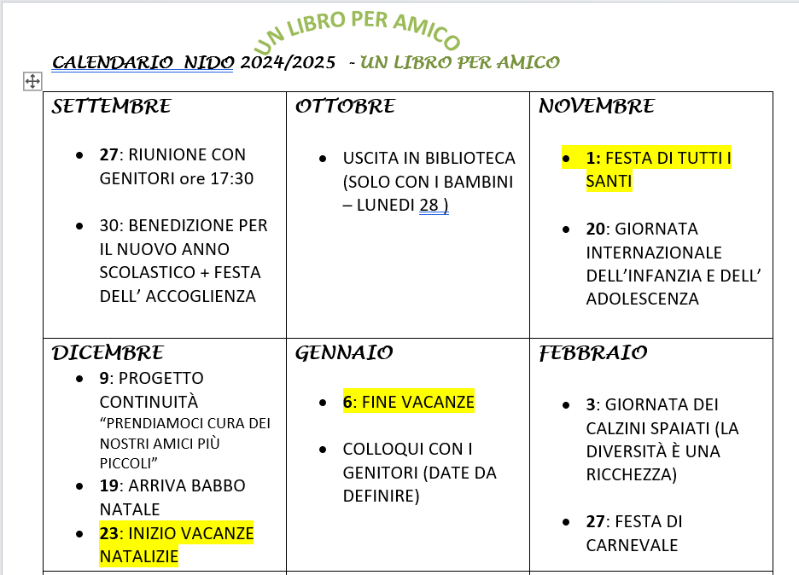
PROGETTAZIONE ANNUALE

Slide 40
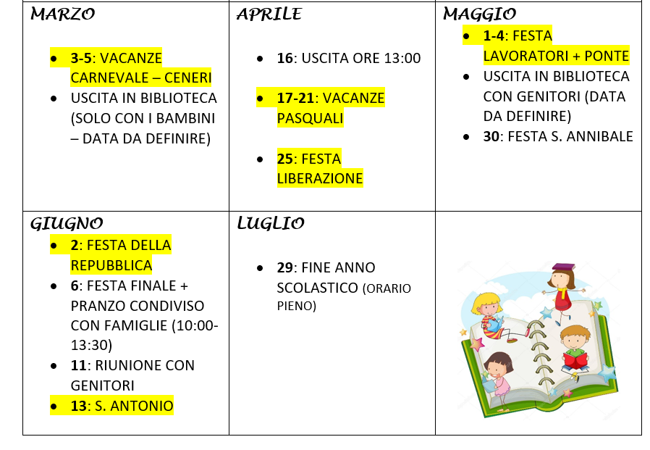
PROGETTAZIONE ANNUALE

Slide 41
DATE DA RICORDARE
2 OTTOBRE: FESTA DEI NONNI/ANGELI CUSTODI
16 OTTOBRE : WORLD FOOD DAY
13 NOVEMBRE : GIORNATA GENTTILEZZA
2 FEBBRAIO: GIORNATE CALZINI SPAIATI
8 MARZO: FESTA DELLA DONNA
19 MARZO: FESTA DEL PAPA’
22 APRILE: FESTA DELLA TERRA
11 MAGGIO: FESTA DELLA MAMMA
20 MAGGIO: FESTA DELLE API

Slide 42

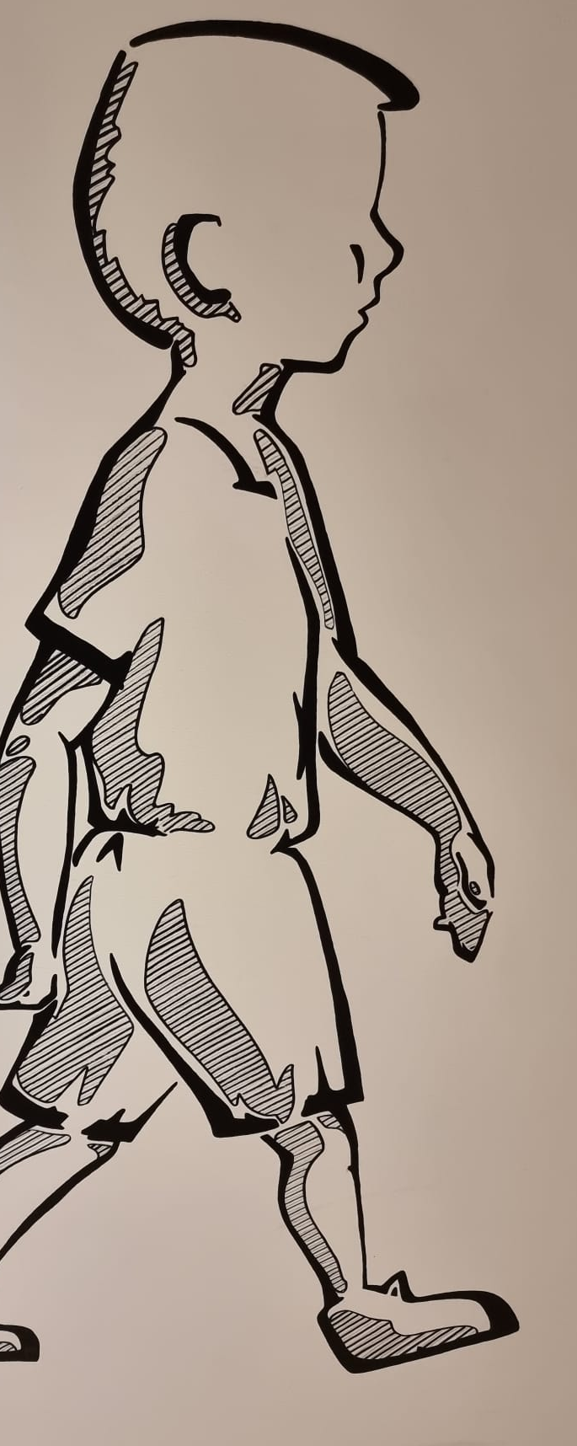
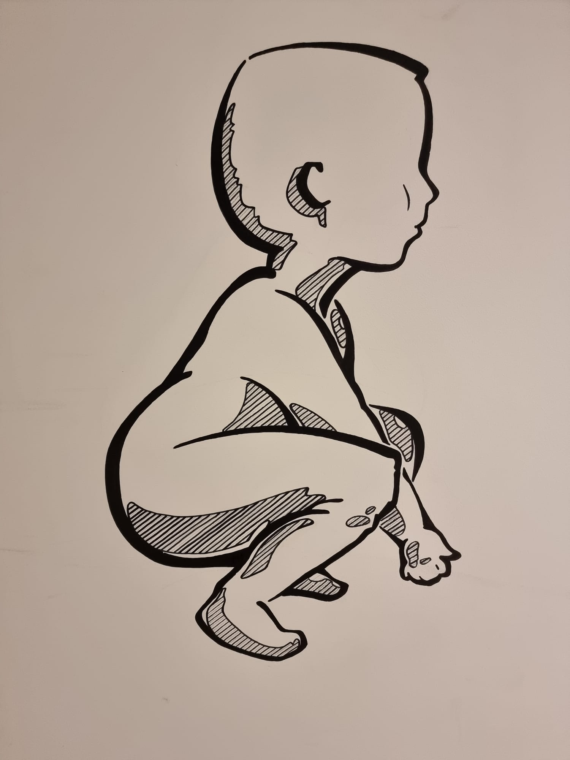
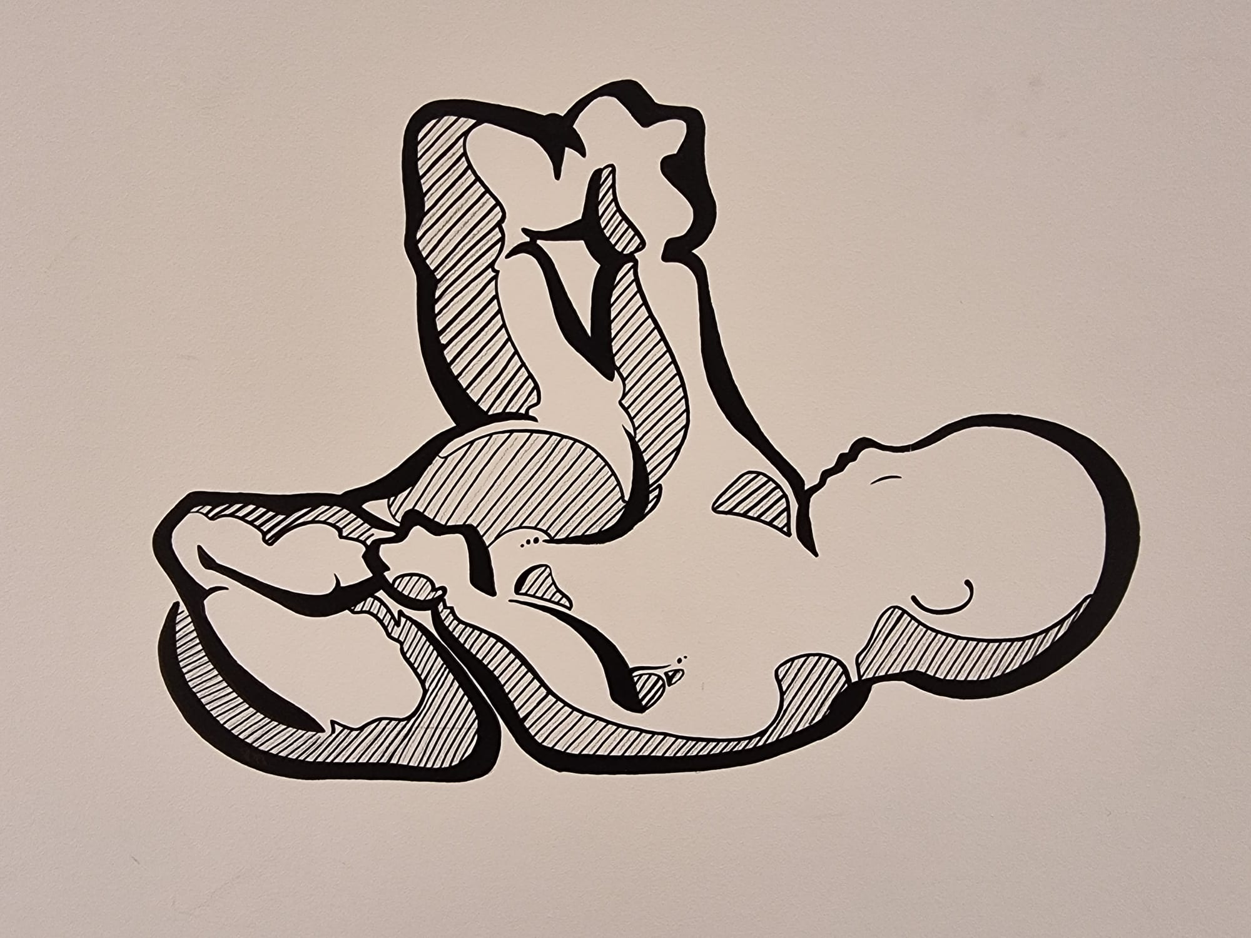
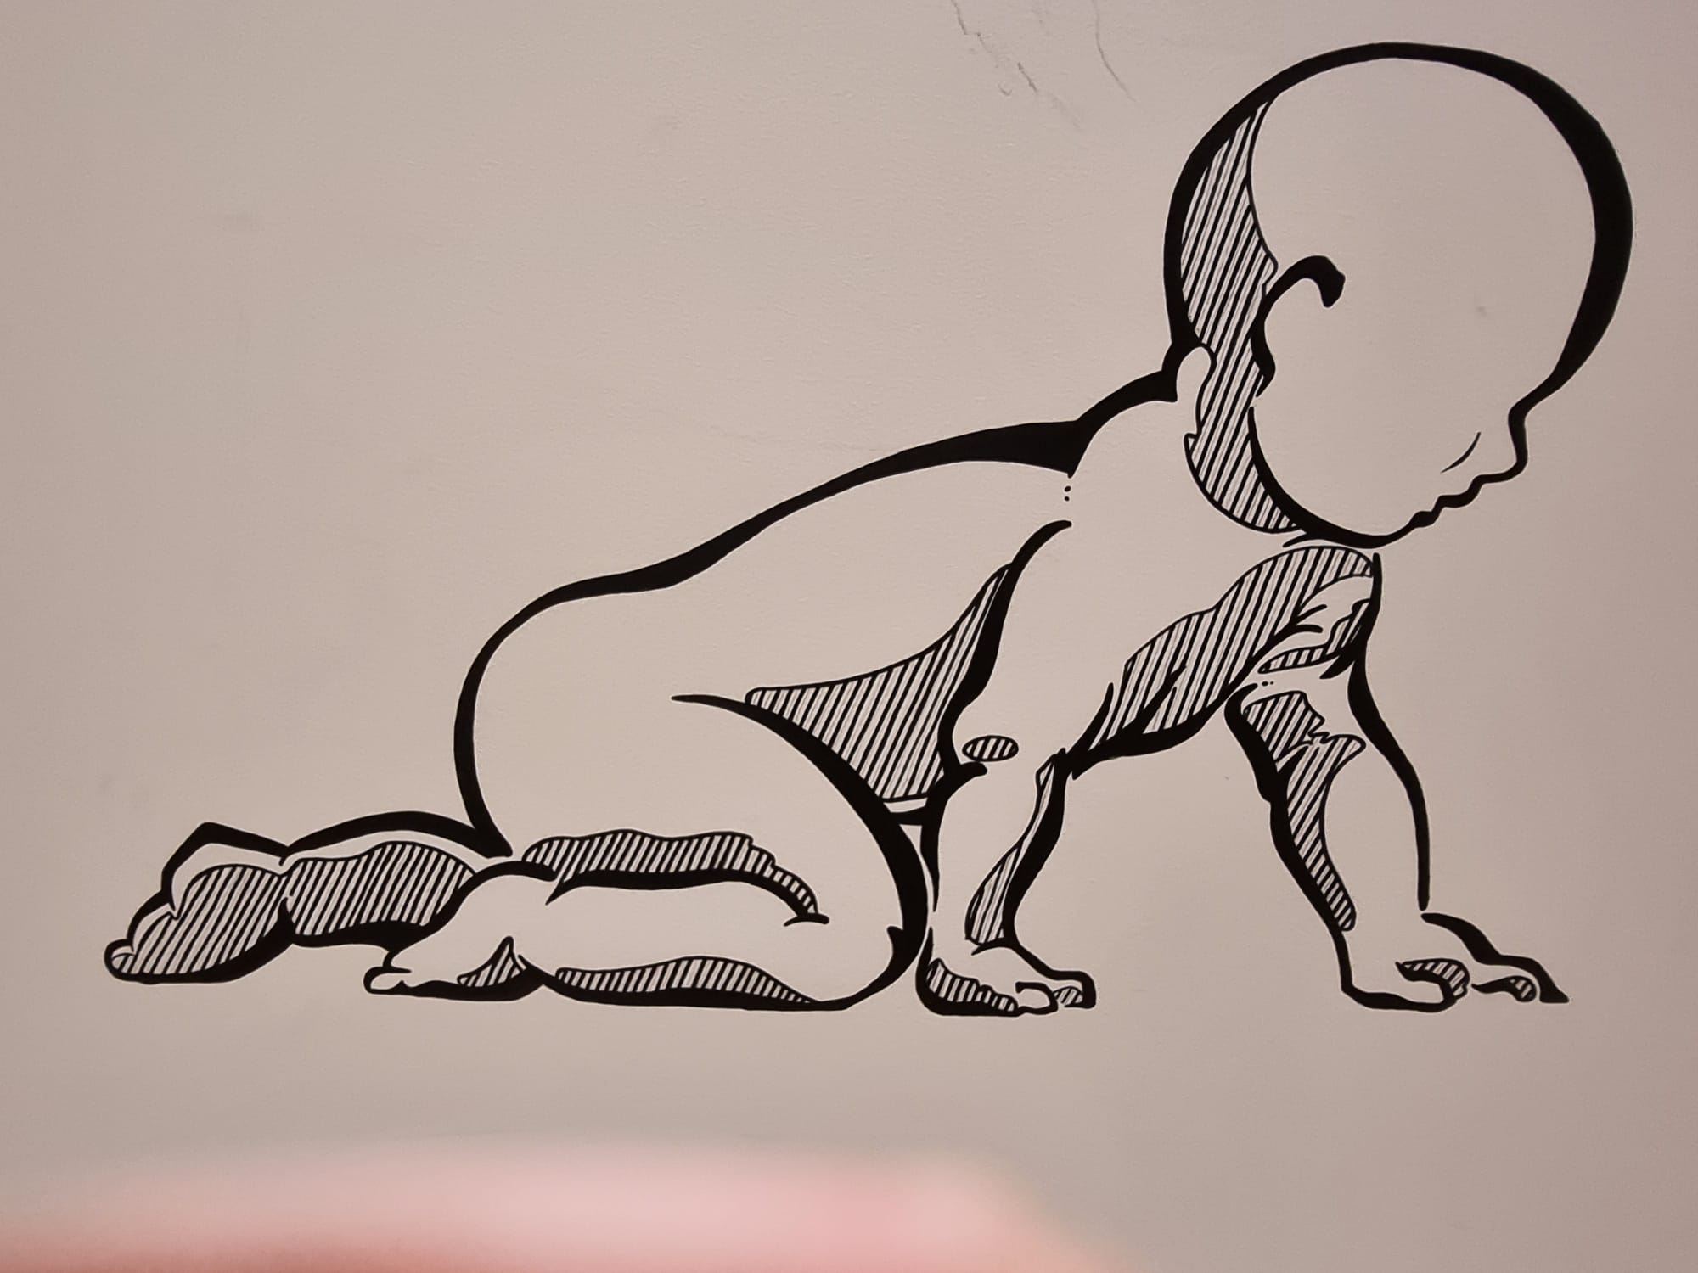
Vogliamo insegnare ai Vostri bambini l’amore per l’apprendimento
con impegno e costanza

